Slide 1
Projet Fis’EAT
Barbary Théo
Thiry Basile
1

Slide 2
Sommaire
Architecture / Choix de conception
Répartition des tâches
Les options en plus
Analyse critique
Demonstration
1
2
3
4
5

Slide 3
Choix de conception et architecture

Slide 4
3 grandes parties
Modèle
Persistance
Fichier JSON ?
Fichier binaire ?
BDD ?
Fichier binaire
Questions :
Quel éléments ajouter dans le modèle
Comment intégrer l’aspect préparation des commandes
Comment persister les données
Cuisine

Slide 5
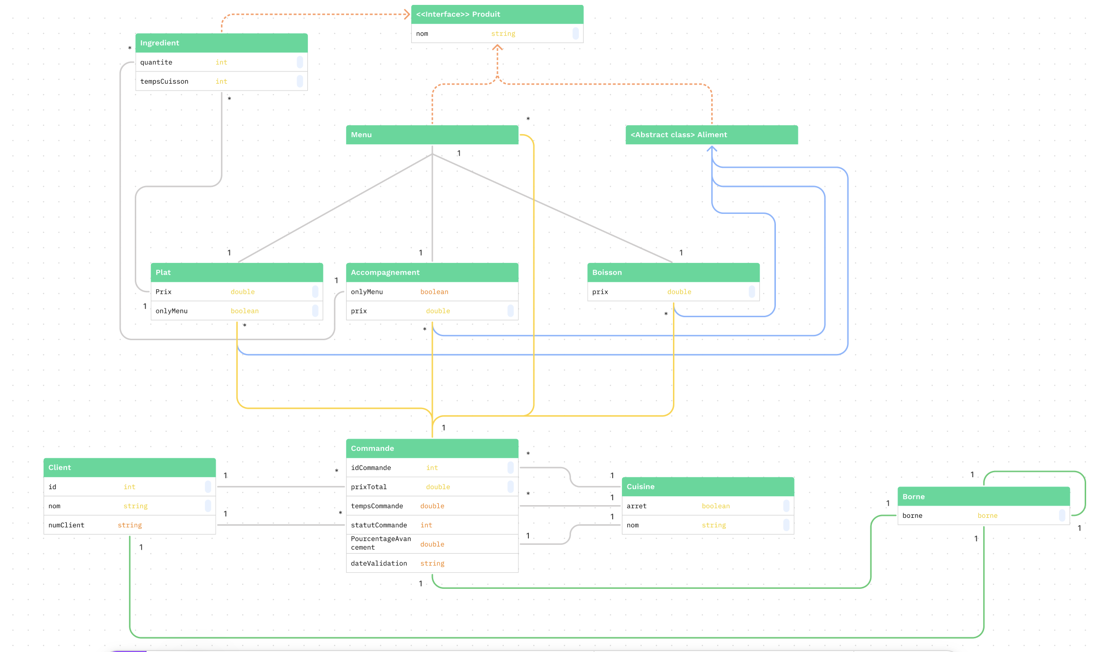

Slide 6
Répartition des tâches

Slide 7
Compétences rapport avec le projet :
Répartition des tâches en fonction de nos compétences :
BARBARY Théo | THIRY Basile
Sauvegarde | Thread
Logique POO | Logique POO
Java | Java
Design Pattern | Java FX
Spring Boot | Gradle
Basile
Théo
Implémentation des classes du modèle
Thread cuisine
Sauvegarde
Class Main
Interface login
Interface index

Slide 8
Options supplémentaires

Slide 9

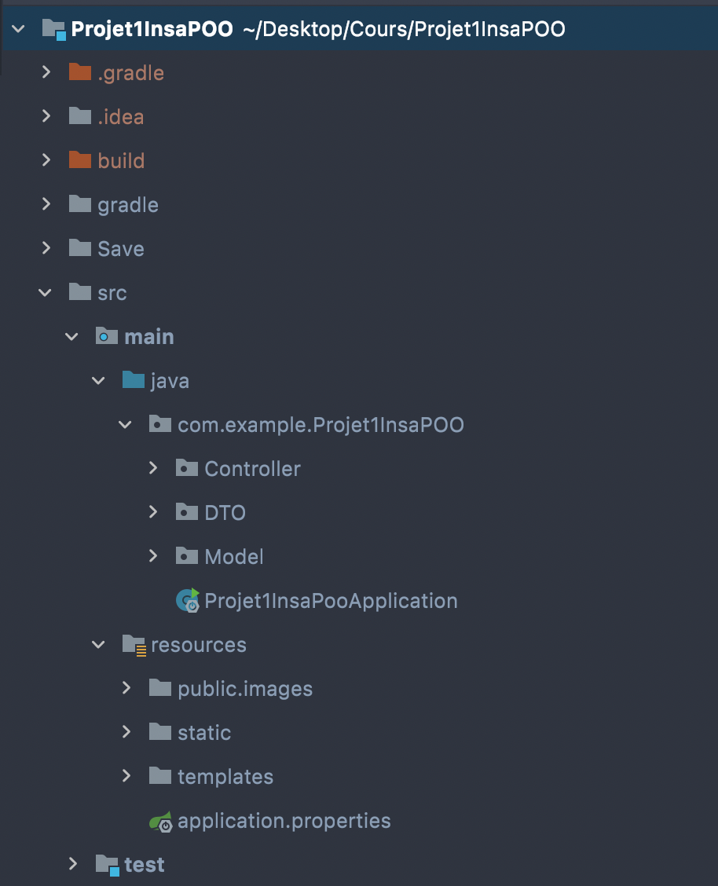
Utilisation de Spring Boot MVC
Controller : lien entre le front et le back
DTO : class permettant une transmission d’objet plus simplement
Ficher du model
Fichier css / js
Ficher html

Slide 10
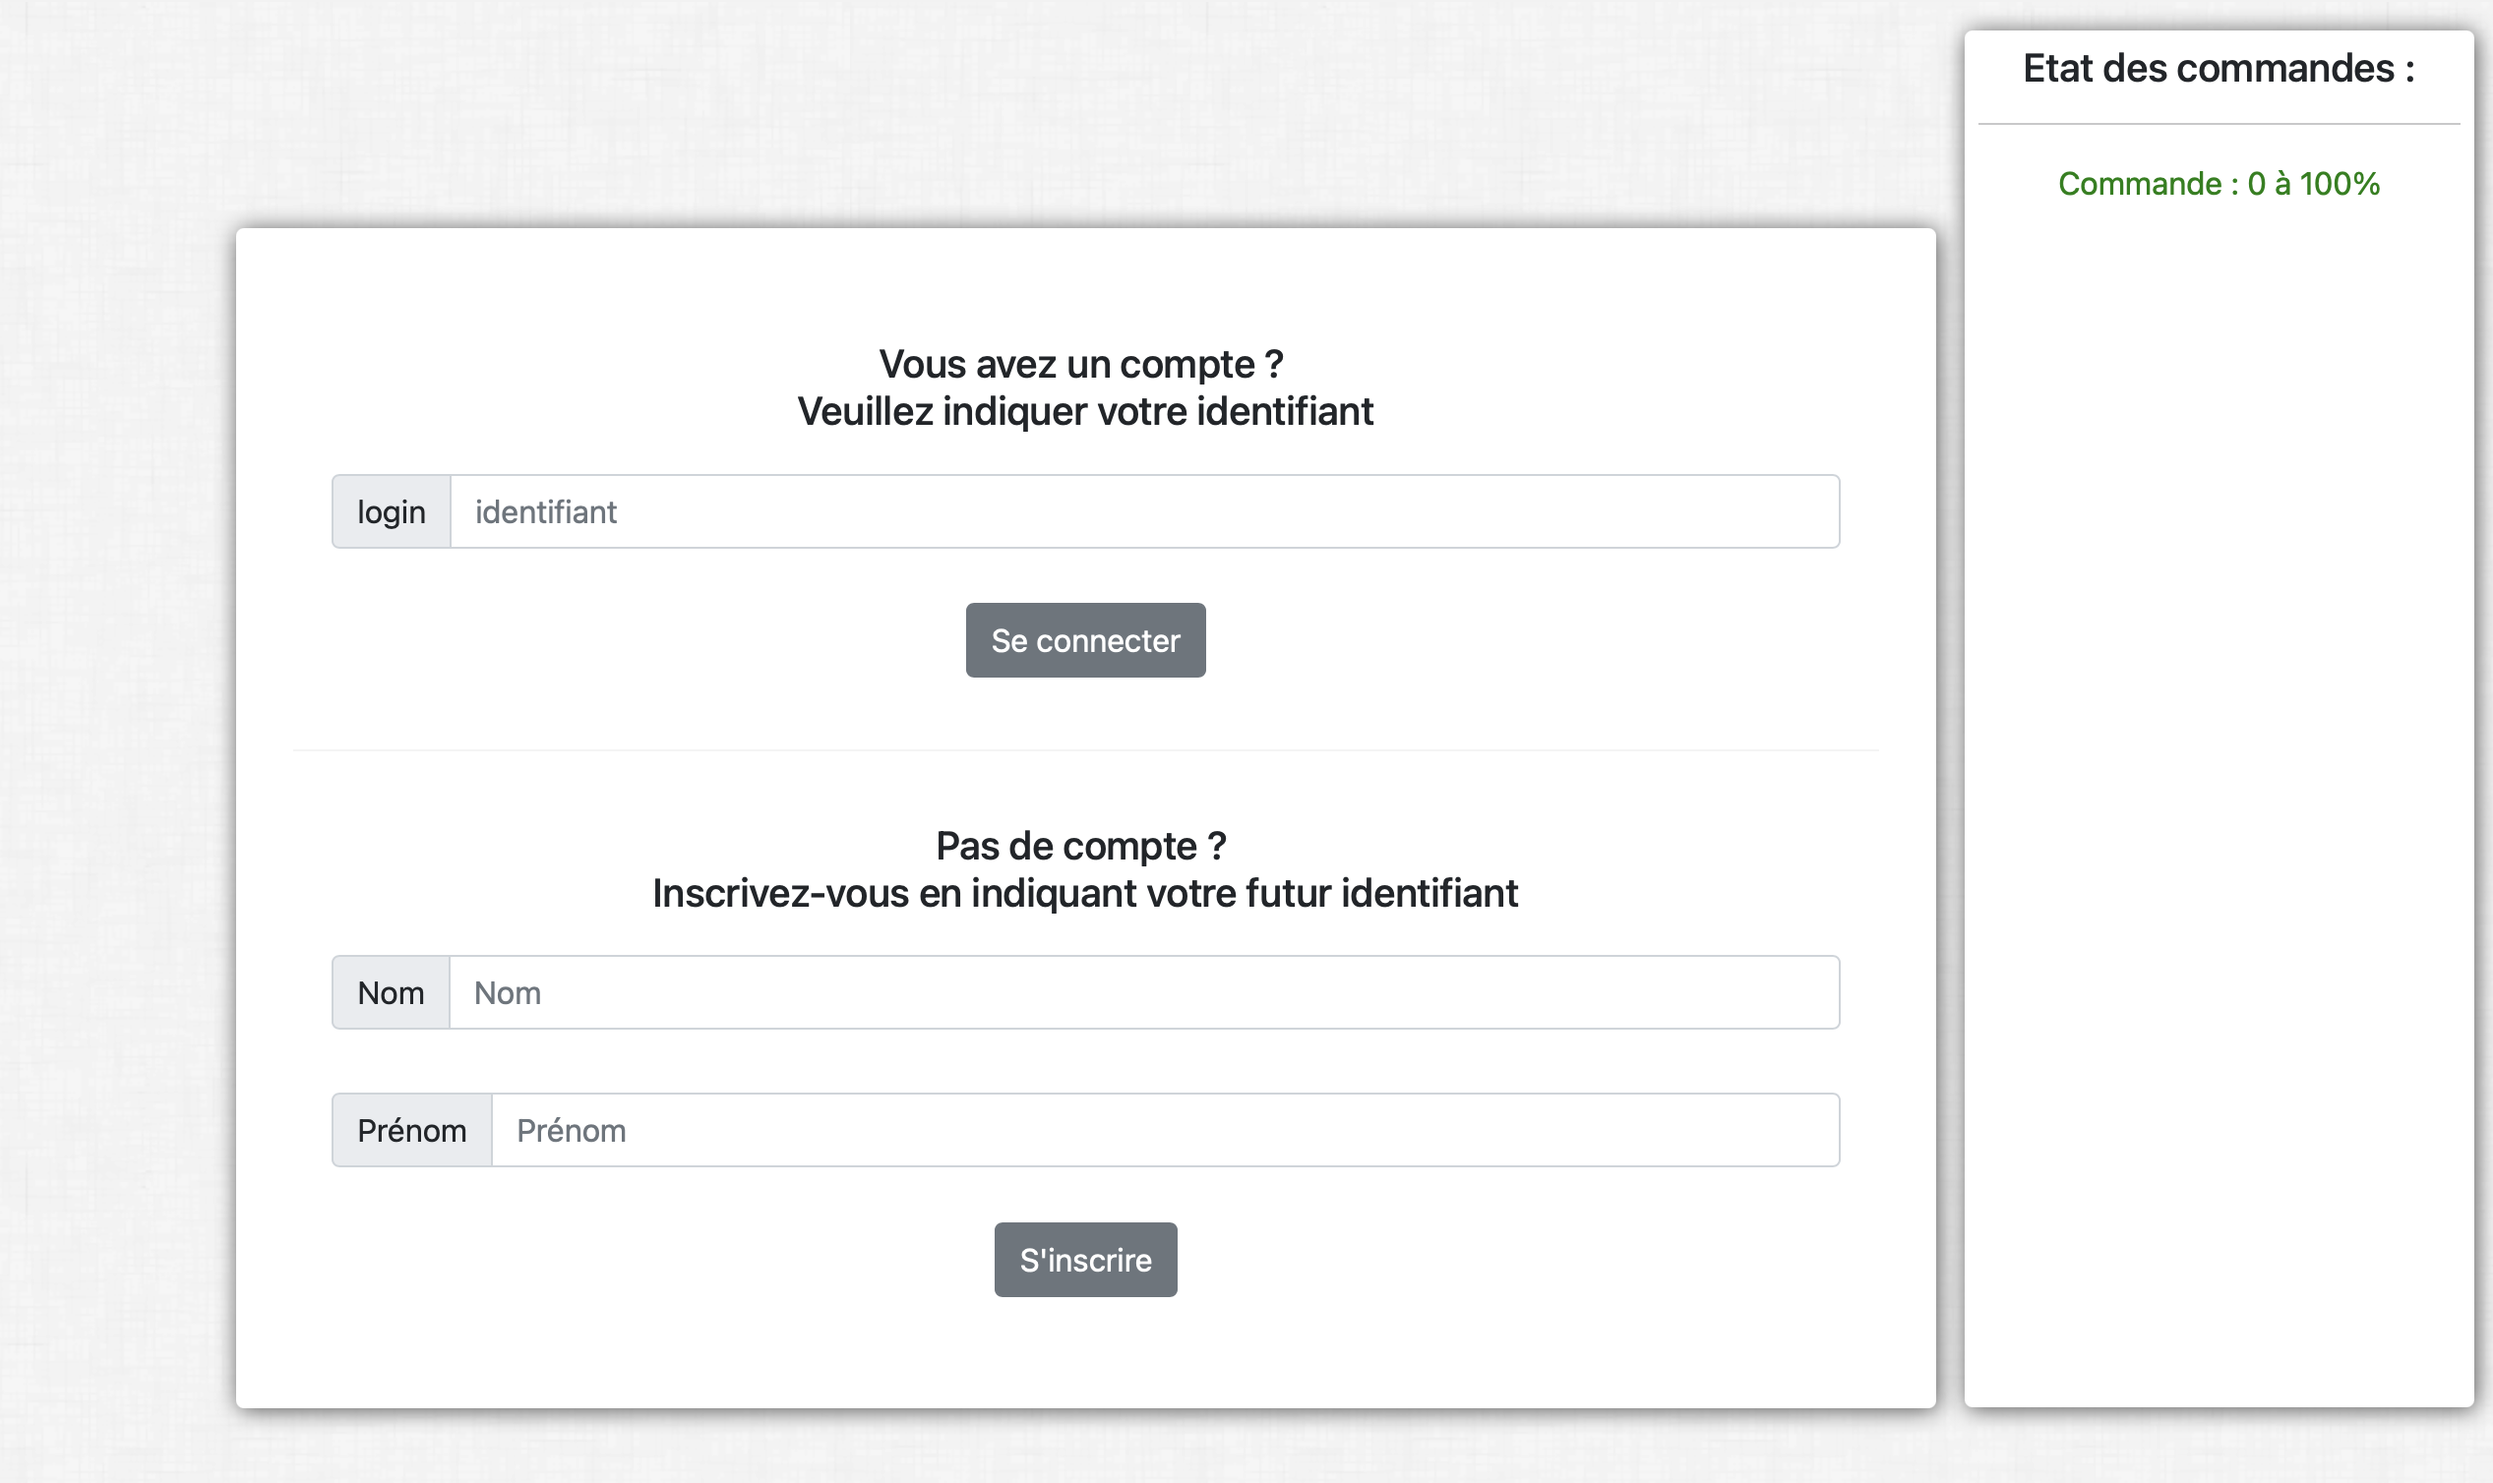
Page de connexion

Slide 11
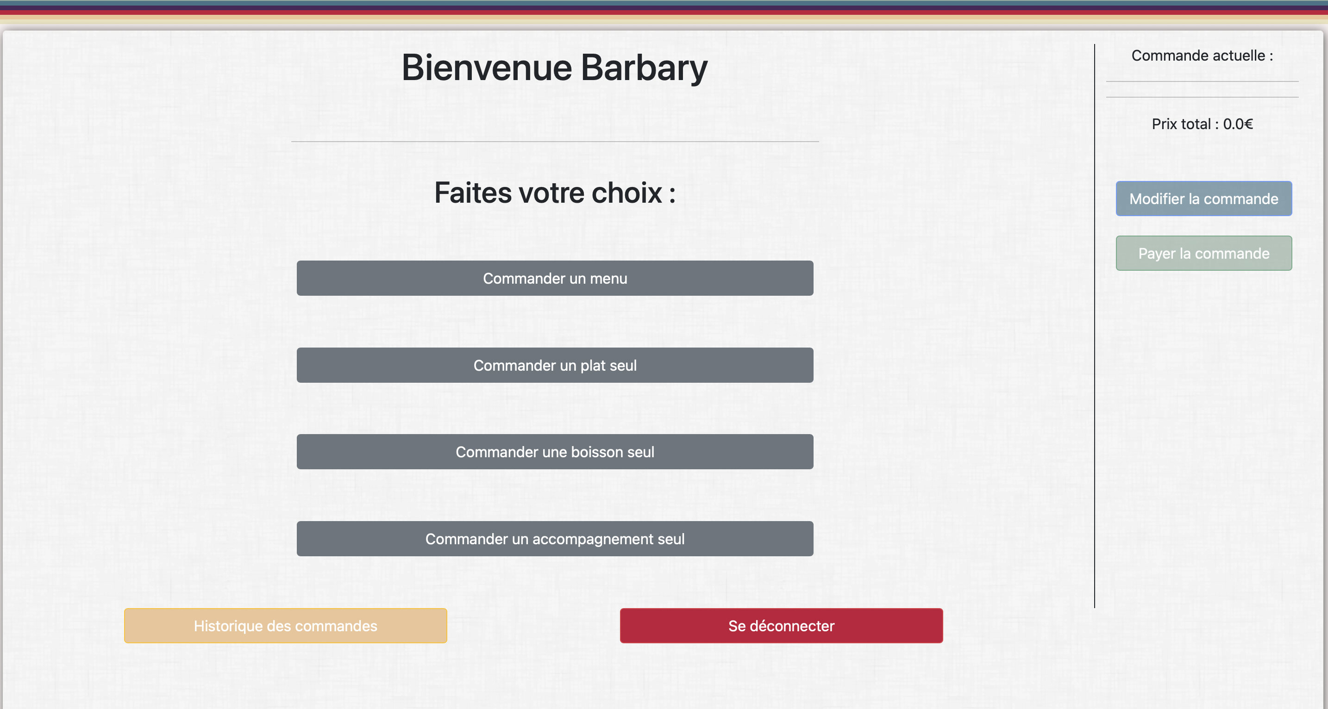
Page de principale

Slide 12
Analyse critique

Slide 13
Analyse critique
Plusieurs implémentations des Thread
Difficultés techniques
Bien optimiser le modèle
Affichage des cuisines
Bien se répartir les tâches
Difficultés d’organisation
Débattre sur l’implementation de la sauvegarde

Slide 14
Démonstration

